Slide 1
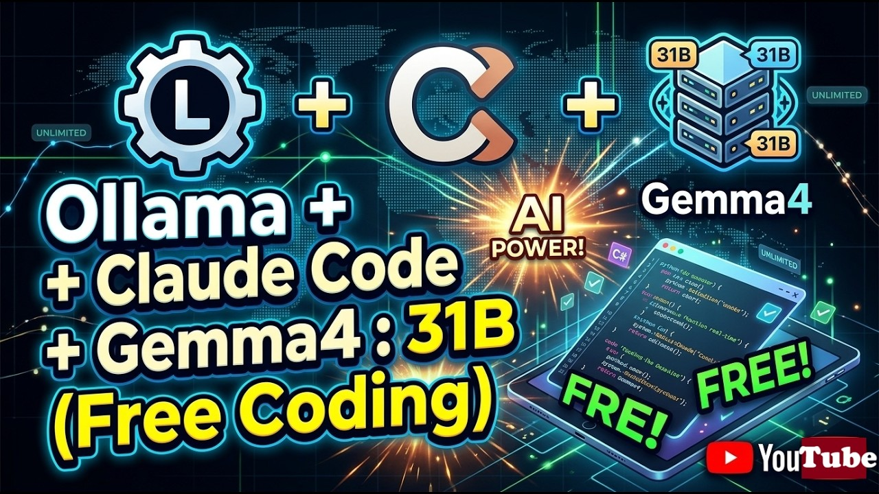
DREAMLABS COLLECTOR
Ollama + Claude Code + Gemma4 13B (Free Coding)
이 영상은 Ollama, Claude Code, 그리고 Gemma 4 13B/31B 모델을 활용하여 "무료 코딩" 환경을 구축하는 방법을 다루는 것으로 추정됩니다. 주요 내용은 로컬 환경에서 대규모 언어 모델(LLM)인 Gemma 4를 Ollama를 통해 실행하고, 이를 Claude Code와 연동하여 코딩 작업을 지원하는 기술 스택에 초점을 맞출 것으로 보입니다. 이는 개발자들이 비용 부담 없이 강력한 AI 코딩 도구를 활용할 수 있는 가능성을 제시합니다. 본 요약은 트랜스크립트 부재로 인해 영상 제목 및 설명 기반의 추론임을 명시합니다.
CHANNEL
VIDEO ID
C Plus+
ZtLwFFu1cno
source: https://www.youtube.com/watch?v=ZtLwFFu1cno | video_id: ZtLwFFu1cno | generated: 2026-06-12T16:08:43Z

Slide 2
Executive Summary
영상 시청 전 빠른 정보 습득을 위한 요약
SUMMARY
이 영상은 Ollama, Claude Code, 그리고 Gemma 4 13B/31B 모델을 활용하여 "무료 코딩" 환경을 구축하는 방법을 다루는 것으로 추정됩니다. 주요 내용은 로컬 환경에서 대규모 언어 모델(LLM)인 Gemma 4를 Ollama를 통해 실행하고, 이를 Claude Code와 연동하여 코딩 작업을 지원하는 기술 스택에 초점을 맞출 것으로 보입니다. 이는 개발자들이 비용 부담 없이 강력한 AI 코딩 도구를 활용할 수 있는 가능성을 제시합니다. 본 요약은 트랜스크립트 부재로 인해 영상 제목 및 설명 기반의 추론임을 명시합니다.
source: https://www.youtube.com/watch?v=ZtLwFFu1cno | video_id: ZtLwFFu1cno | generated: 2026-06-12T16:08:43Z

Slide 3
Video Structure
영상 구성과 논리 흐름
01
(추론) 서론: Ollama, Claude Code, Gemma 4 조합의 "무료 코딩" 소개.
02
(추론) Ollama 설치 및 Gemma 4 모델 다운로드 및 실행 방법.
03
(추론) Claude Code와 Gemma 4의 연동 설정 및 사용법 시연.
04
(추론) Gemma 4 13B/31B 모델의 시스템 요구사항 및 성능 개요.
05
(추론) 실제 코딩 작업에서의 활용 사례 또는 데모.
06
(트랜스크립트 부재로 인한 추론)
source: https://www.youtube.com/watch?v=ZtLwFFu1cno | video_id: ZtLwFFu1cno | generated: 2026-06-12T16:08:43Z

Slide 4
Key Ideas
정보게시물로 전환할 핵심 아이디어
01
로컬 LLM(Gemma 4)을 통한 비용 효율적인 AI 코딩 환경 구축 (추론).
02
Ollama를 활용한 다양한 LLM의 손쉬운 로컬 배포 및 관리 (추론).
03
Claude Code와 같은 코딩 보조 도구와의 통합을 통한 개발 생산성 향상 (추론).
04
클라우드 서비스 의존도를 낮춰 데이터 프라이버시 및 보안 강화 (추론).
05
오프라인 환경에서도 AI 코딩 지원을 받을 수 있는 가능성 (추론).
06
Gemma 4 13B/31B 모델의 성능 및 자원 요구사항에 대한 이해 (추론).
source: https://www.youtube.com/watch?v=ZtLwFFu1cno | video_id: ZtLwFFu1cno | generated: 2026-06-12T16:08:43Z

Slide 5
DreamLabs Application
DreamLabs 내부 적용 관점
01
내부 개발 프로젝트에서 비용 효율적인 AI 코딩 지원 환경 구축 검토.
02
민감한 데이터를 다루는 프로젝트를 위한 로컬 AI 코딩 어시스턴트 활용 가능성 탐색.
03
클라우드 API 사용량 절감 및 개발 비용 최적화 방안 모색.
04
새로운 LLM 모델 및 도구의 신속한 프로토타이핑 및 테스트 환경 구축.
05
개발자 교육 및 온보딩을 위한 실습 환경 제공.
source: https://www.youtube.com/watch?v=ZtLwFFu1cno | video_id: ZtLwFFu1cno | generated: 2026-06-12T16:08:43Z

Slide 6
Verification Required
모델 추론/metadata 한계/원본 확인 필요
01
"무료 코딩"의 실제 범위 및 제약 조건 (예: 하드웨어 요구사항, Claude Code의 무료 사용 범위) 확인.
02
Gemma 4 13B와 31B 모델 간의 성능 차이 및 실제 코딩 작업에서의 유용성 검증.
03
Ollama를 통한 Gemma 4 실행 시의 실제 시스템 자원(RAM, GPU) 요구사항 파악.
04
Claude Code와 Ollama/Gemma 4의 연동 안정성 및 설정의 용이성 테스트.
05
제시된 코딩 데모의 실제 작동 여부 및 성능 평가.
06
(트랜스크립트 부재로 인한 추론)
source: https://www.youtube.com/watch?v=ZtLwFFu1cno | video_id: ZtLwFFu1cno | generated: 2026-06-12T16:08:43Z

Slide 7
Source & Download Metadata
게시물과 문서 산출물 추적 정보
METADATA
Title: Ollama + Claude Code + Gemma4 13B (Free Coding)
Channel: C Plus+
Video ID: ZtLwFFu1cno
Source URL: https://www.youtube.com/watch?v=ZtLwFFu1cno
Playlist ID: PLHwM6idVO2zyqi2IZeDAiP5QBqRXd2Zyh
Generated at: 2026-06-12T16:08:43Z
Source basis: metadata_and_model_inference
source: https://www.youtube.com/watch?v=ZtLwFFu1cno | video_id: ZtLwFFu1cno | generated: 2026-06-12T16:08:43Z

